Slide 1

Notes:
【教學導引】大家好！歡迎來到自然科學氣象專題課堂。今天我們要跟著氣象探險隊，一起揭開大自然最壯觀的氣象巨獸——颱風的神秘面紗！

Slide 2
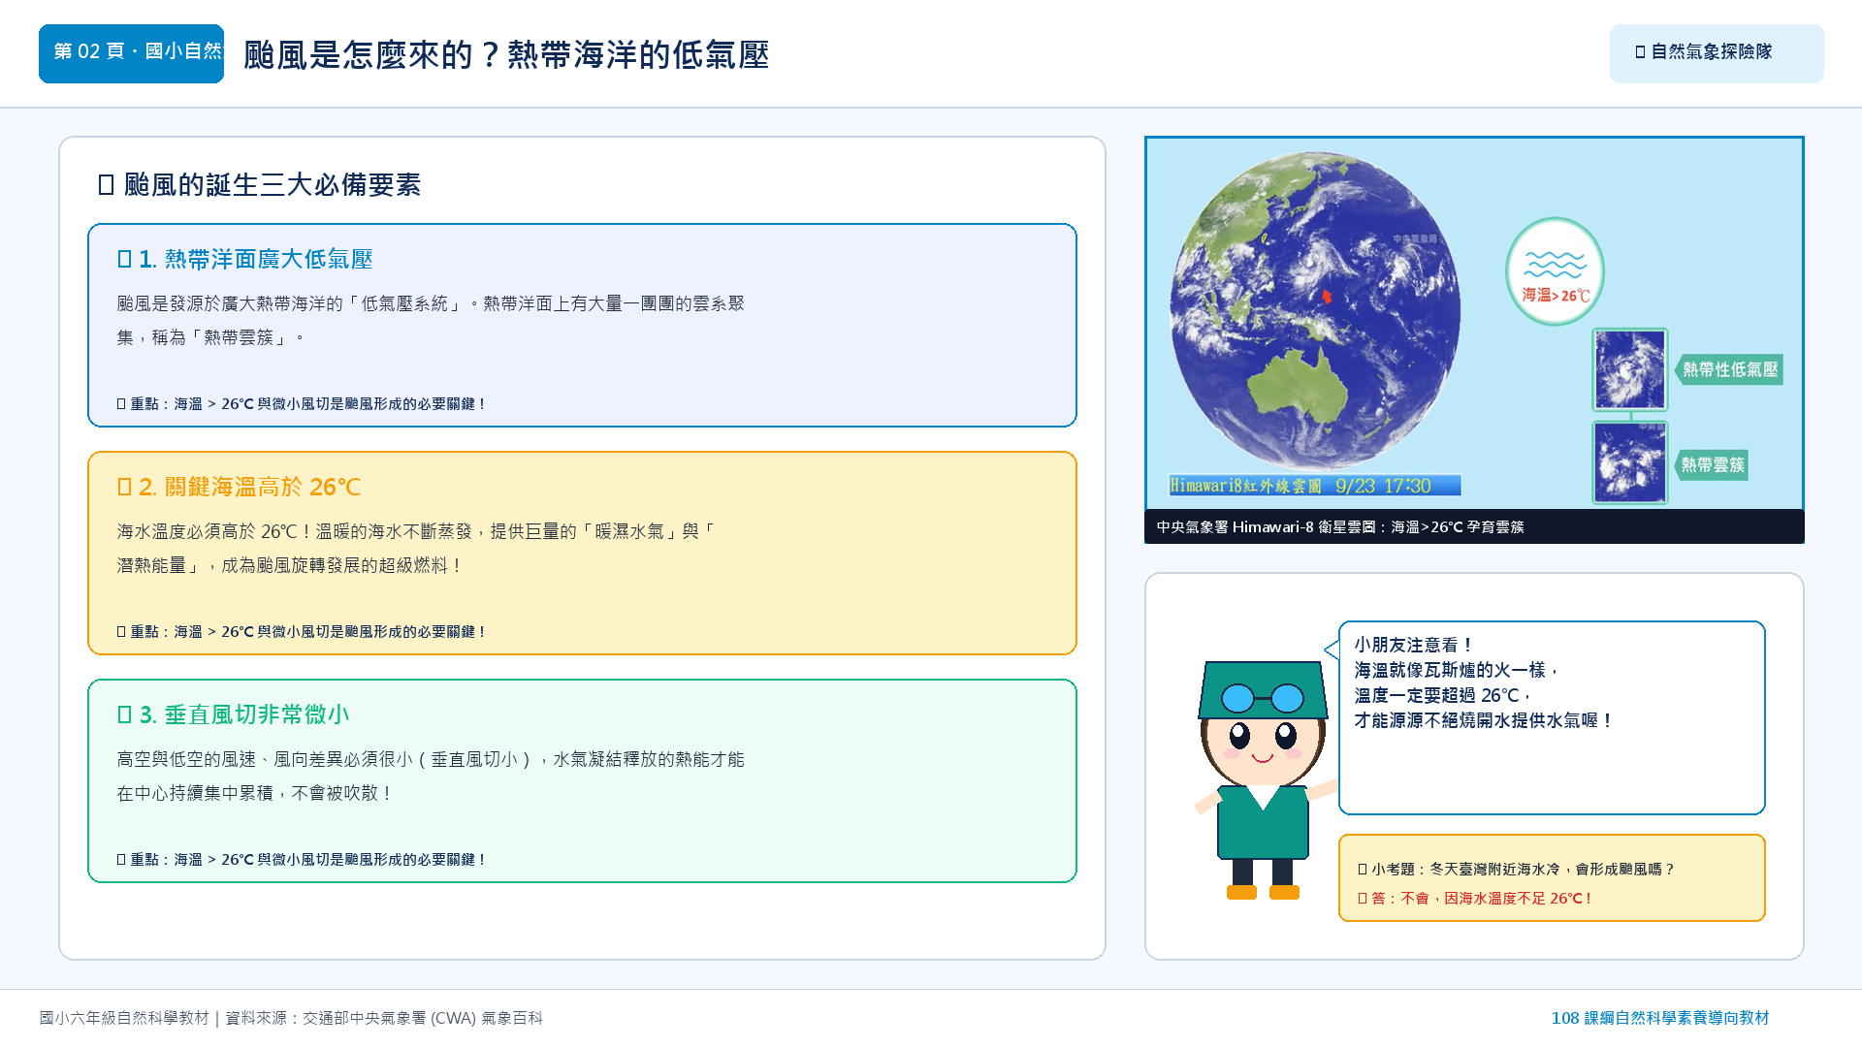
Notes:
【教學導引】第一站，我們來看看颱風是怎麼出生的。請大家記住關鍵的「26℃」！只有在溫暖的熱帶海面上，且垂直風切很小的穩定環境下，熱帶雲簇才能持續蓄積能量。

Slide 3
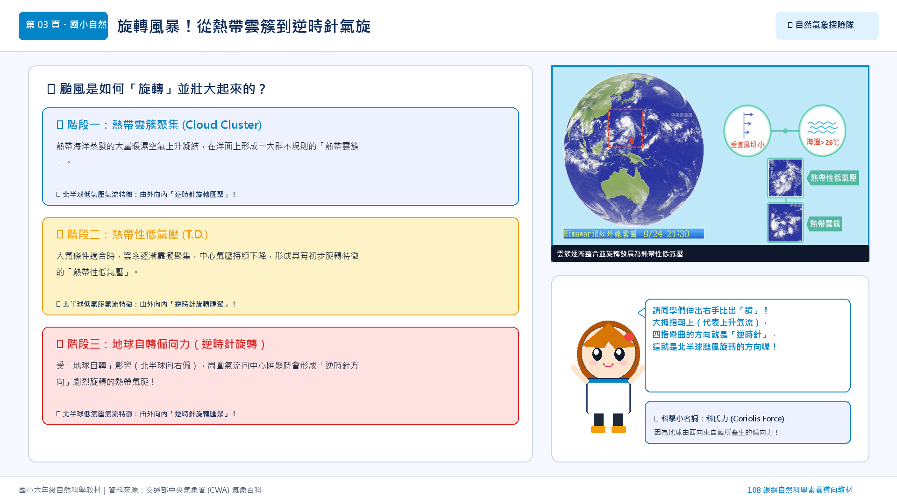
Notes:
【教學導引】第二站，颱風為什麼會旋轉？因為地球自轉產生的「科氏力」，使得北半球由外向內匯聚的氣流一律呈現「逆時針旋轉」。大家可以伸出右手比讚來記憶！

Slide 4
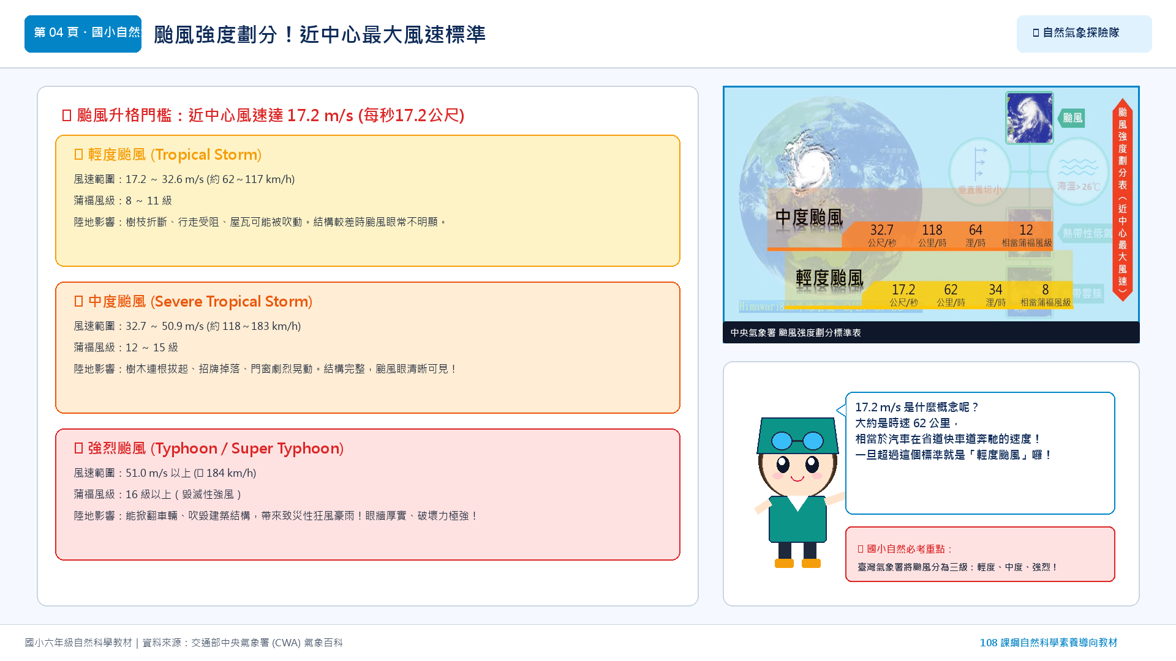
Notes:
【教學導引】第三站，颱風的等級怎麼分？臺灣中央氣象署依照「近中心最大風速」將颱風分為三級：輕度（17.2m/s起）、中度、強烈颱風。

Slide 5
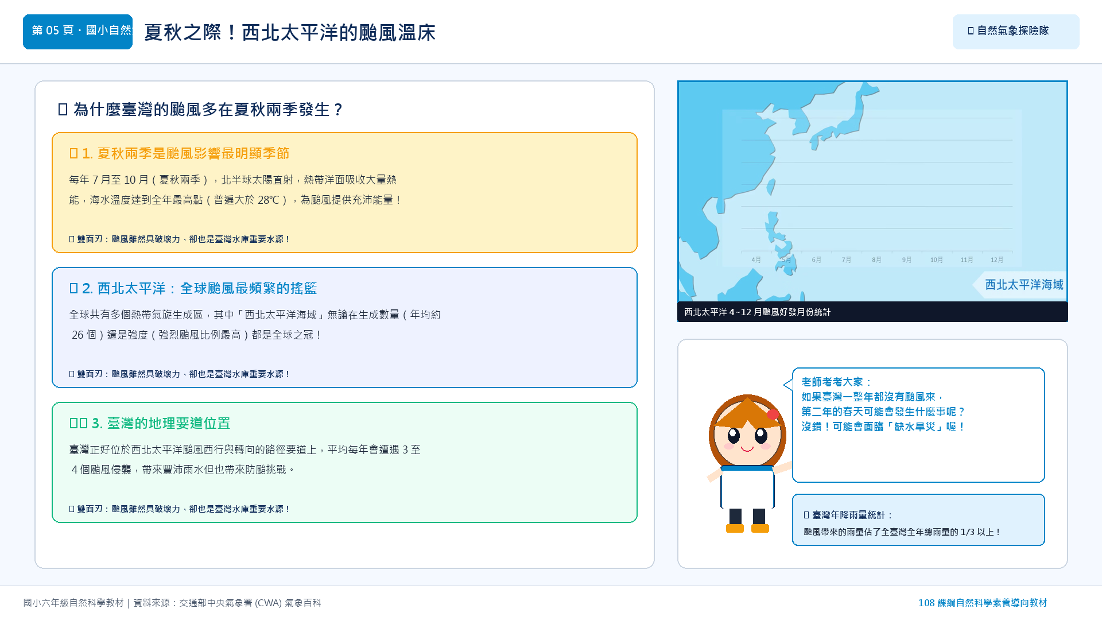
Notes:
【教學導引】第四站，為什麼夏秋之際颱風最多？因為夏秋海水吸飽太陽熱能，西北太平洋成為全球颱風最常誕生的溫床，臺灣正好位在颱風必經的要道上。

Slide 6
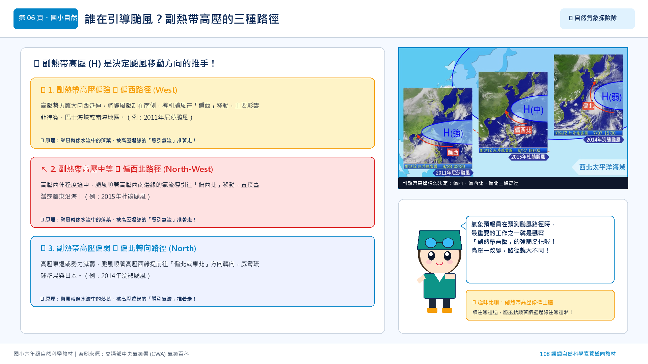
Notes:
【教學導引】第五站，誰在推著颱風走？副熱帶高氣壓就像一堵大牆，高壓強時颱風偏西往菲律賓；高壓中等時偏西北直撲臺灣；高壓減弱時偏北轉向日本。

Slide 7
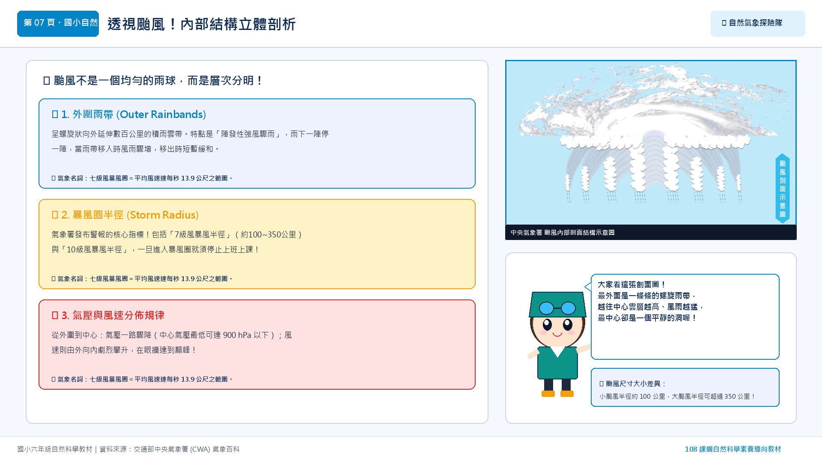
Notes:
【教學導引】第六站，透視颱風內部結構！颱風外圍是一條條螺旋雨帶，帶來一陣一陣的強風大雨，越往中心氣壓越低、風速越快！

Slide 8
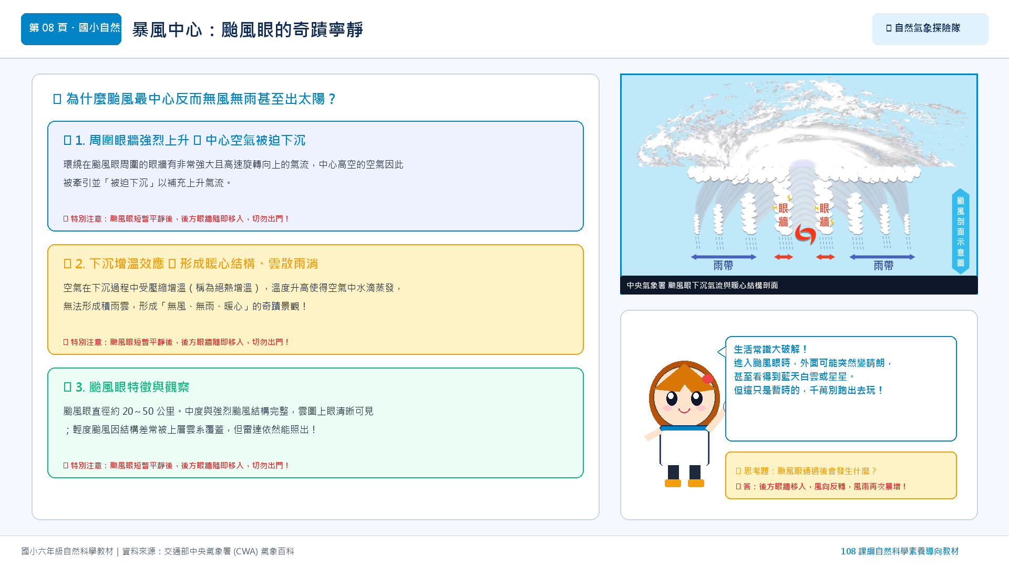
Notes:
【教學導引】第七站，最神奇的「颱風眼」！中心因為眼牆強烈上升，迫使高空空氣下沉增溫，雲消雨散，出現風平浪靜甚至出太陽的奇蹟現象。

Slide 9
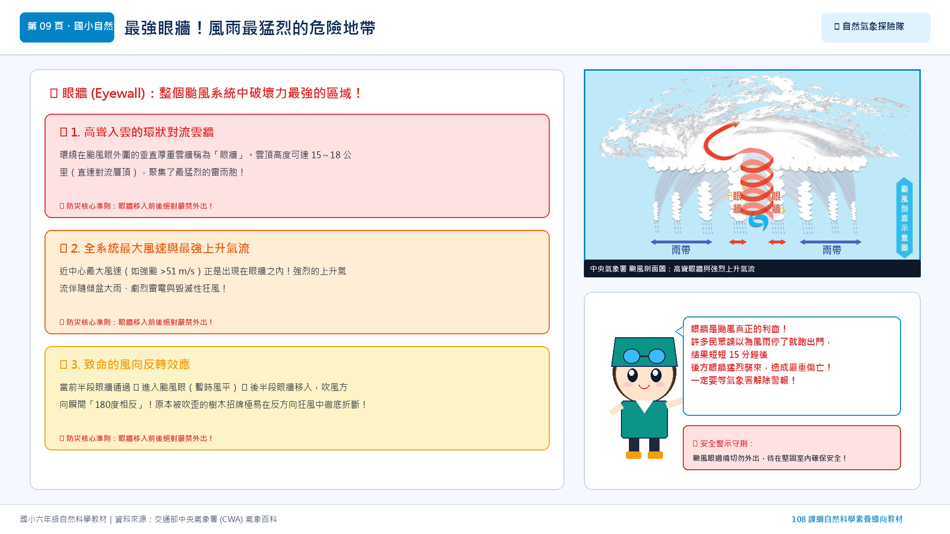
Notes:
【教學導引】第八站，最危險的「眼牆」！緊鄰颱風眼周圍的高聳雲牆，是整個系統風雨最狂暴、上升氣流最強的地方。颱風眼通過後，後方眼牆隨即移入且風向反轉，切勿外出！

Slide 10
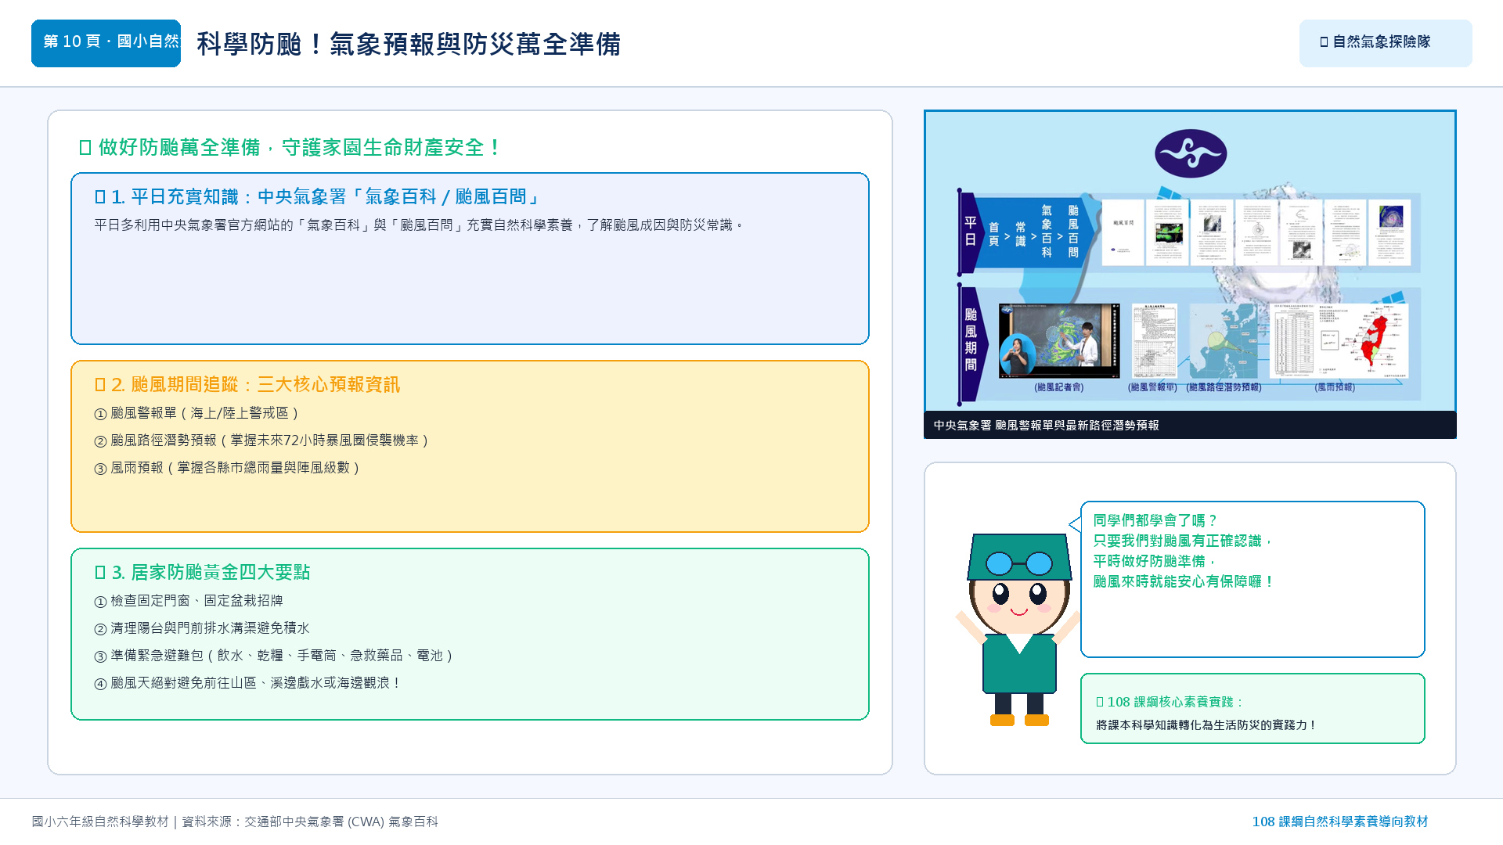
Notes:
【教學導引】第九站，科學防颱與實踐！平日至氣象署氣象百科充實知識，颱風期間密切追蹤警報單與路徑潛勢預報，備妥避難包，落實防災四要點！

